Slide 1
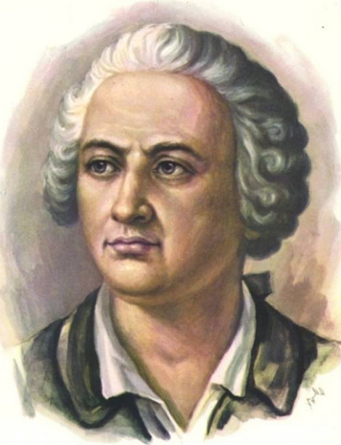
Ломоносов михаил васильевич
(19.09.1711-15.04.1765)

Slide 2
Содержание:
1. Великий русский ученый.
2. Детство и юность.
3. Обучение.
4. Карьера и достижения.
5. Писатель и поэт.
6. Химик и физик.
7. Первооткрыватель и создатель.
8. Заключение.

Slide 3
Великий русский ученый.
Михаил Васильевич Ломоносов - великий русский учёный, разносторонний и необычный человек. Его умом и способностями восхищаются на протяжение веков. Биография Ломоносова М.В. интересна и неординарна. Это человек-легенда, сделавший массу открытий в области химии, физики, астрономии, математике, технике, геологии, географии, металлургии, истории, философии, поэзии.

Slide 4
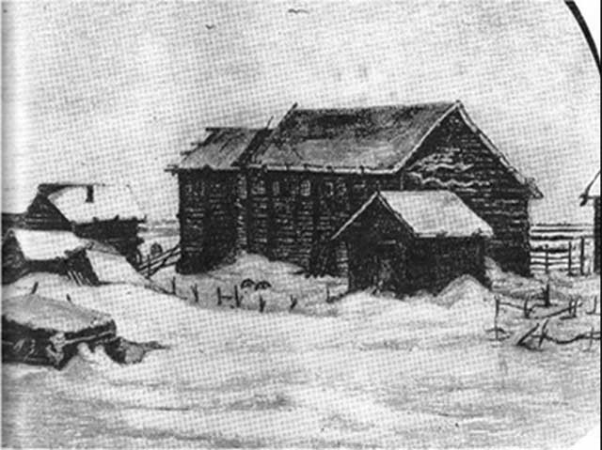
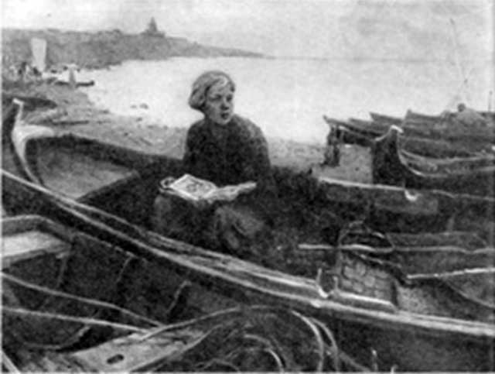
Детство и юность.
Михаил Васильевич вырос в крестьянской семье, в деревне Денисовка Архангельской губернии. С детства он любил читать и имел огромную тягу к наукам. В 15 лет он прочитал массу различных книг: от арифметики до пособий по созданию рифм. Будущий великий просветитель любил ходить с отцом на рыбалку, охоту, общался со сверстниками.

Slide 5
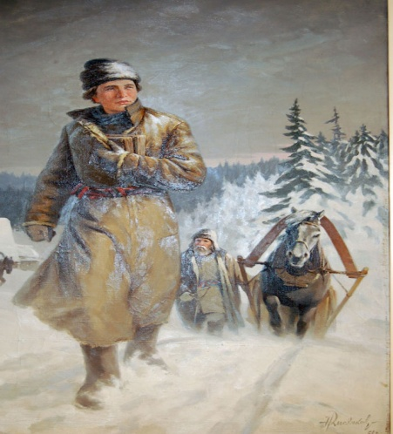
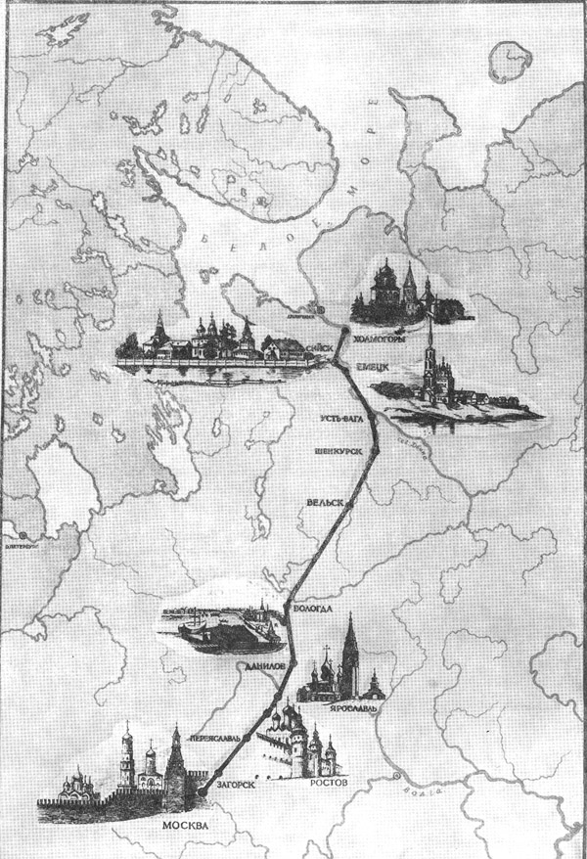
Обучение.
Михаил был не только умным, но и хитрым. В 1730 году при поступление в Московскую славяно-греко-латинскую школу, он притворился дворянином, благодаря чему изучил языки древних народов, литературу и другие науки. В 1736 году его направили в университет, а позже учёный по направлению отправился в Марбургский университет (Германия), и всё это благодаря стараниям и любознательности. За 3 года обучения он освоил естественные науки, затем отправился во Фрайбург изучать горное дело и химию. В этот же период он начал писать стихи и теоретическую литературу. Его "Письмо о правилах российского стихотворства" получило одобрение поэтов.

Slide 6
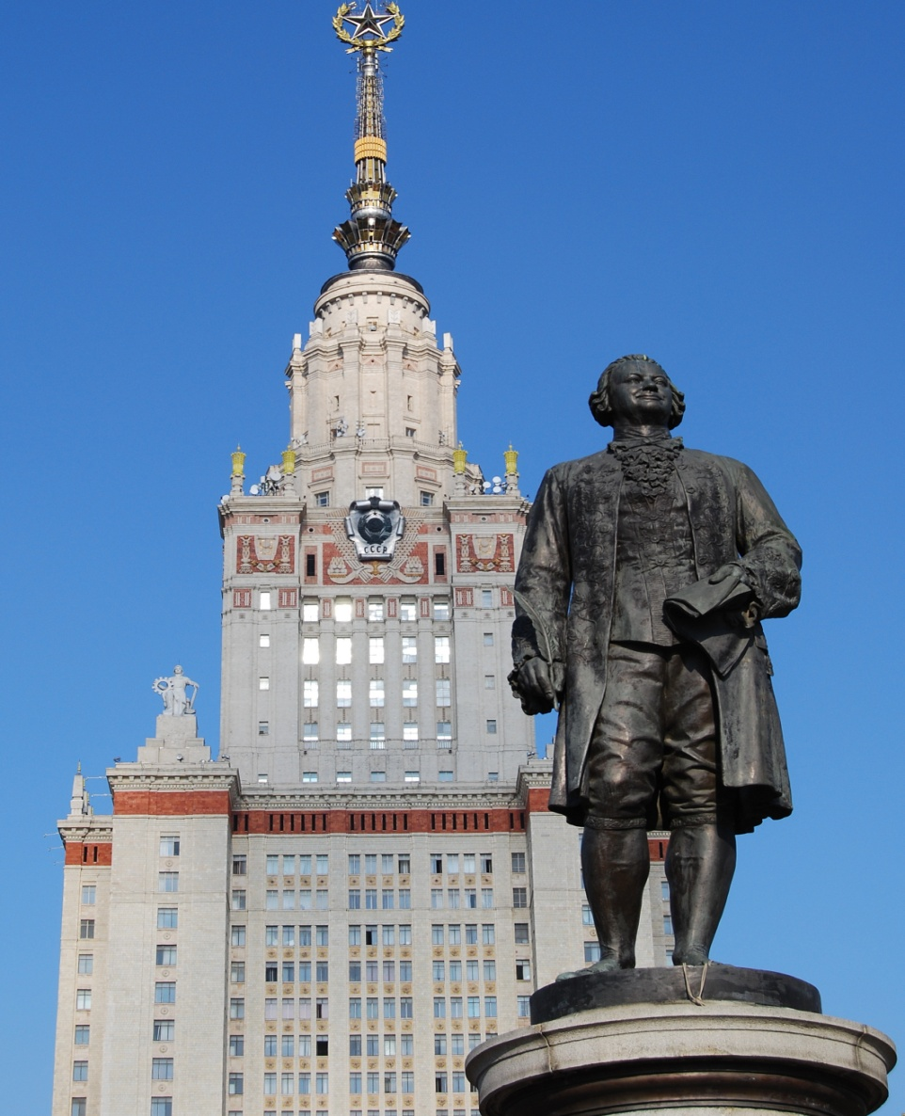
Карьера и достижения.
Учёный вернулся на родину в 1741 году, через год стал преподавателем физики, а ещё через 3 - профессором химии в Петербургской академии наук. В 1755 году Ломоносов стал инициатором создания нового учебного заведения - Московского Университета (ныне МГУ).

Slide 7
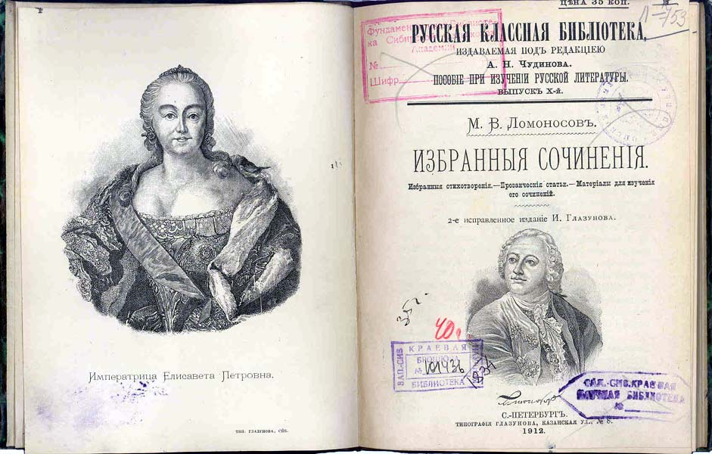
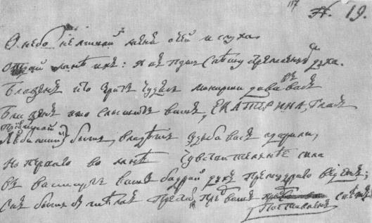
Писатель и поэт.
Первой работой, получившей широкую известность и признание, стала "Российская грамматика", включавшая в себя 14 книг. По этим учебникам обучались долгое время во всех учебных заведениях России. Но данная работа не является единственной. Михаил был талантливым писателем. Из-под его пера вышли такие творения: ода "Утренние размышления о Божием величие", "Письмо о пользе стекла", героическая идиллия "Полиодор" и многое другое. Наследие Ломоносова включает в себя множество трагедий, стихотворений и од.

Slide 8
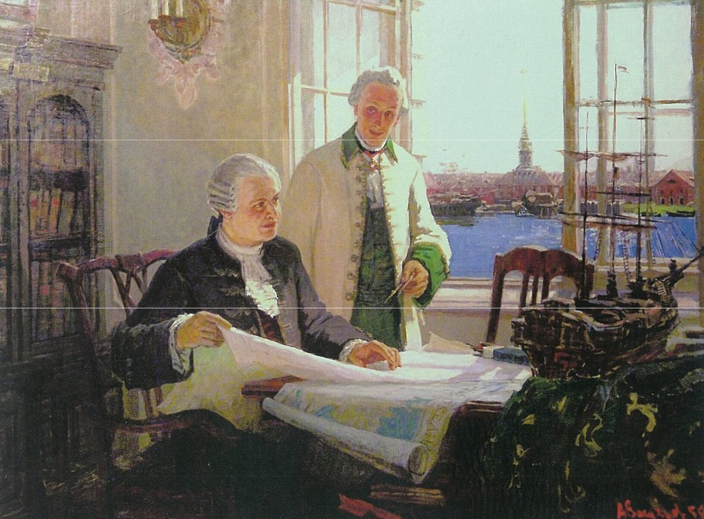
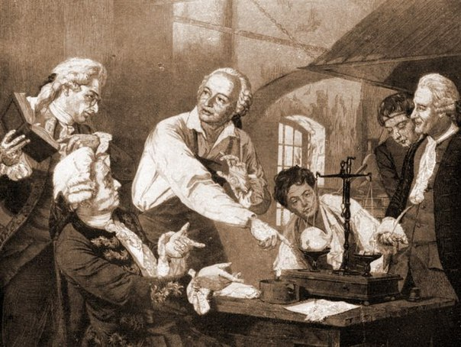
Химик и физик.
Михаил проделал большую работу по изучению корпускулярного метода и теории кинетической теплоты. Данные учения получили известность только через столетия при изучении молекул. Корпускулярный метод стал основой современной молекулярной физики.
Его труд "Первые основания металлургии, или рудных дел" стал основой русской химии. В нём Ломоносов рассмотрел свойства металлов и дал классификации, доказал, что нефть, янтарь и торф - органический материал, описал способы получения меди, железного купороса и серы.

Slide 9
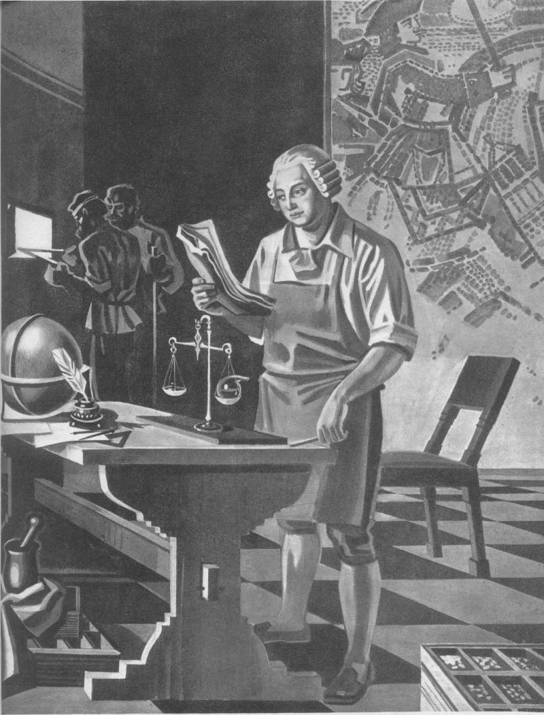
Первооткрыватель и создатель.
Ломоносов является изобретателем неорганических элементов, например, стекла и фарфора. Также он создал газовый барометр, различные термометры, прибор определения твёрдости и множество других необходимых для науки приспособлений.

Slide 10
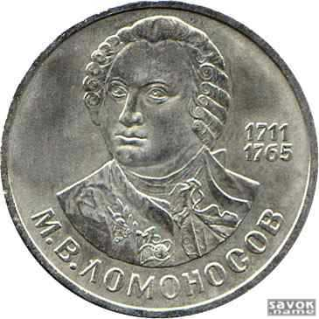
Заключение.
Биография Ломоносова считается одной из интереснейших. Его учебники по химии и русской грамматике использовались в течение многих лет. Московский Государственный Университет, созданный этим учёным, является самым престижным в России.

